Slide 1


Konsument w czasie kryzysu – wyzwania dla handlu. Etnografia w biznesie.
Badania etnograficzne
Uniwersytetu Warszawskiego i Carrefour
Warszawa - 17 maja 2013
Pałac Prymasowski – Sala Malinowa

Slide 2
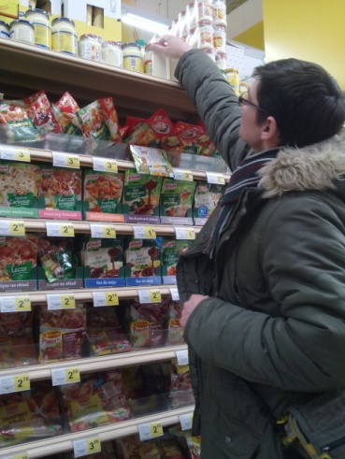
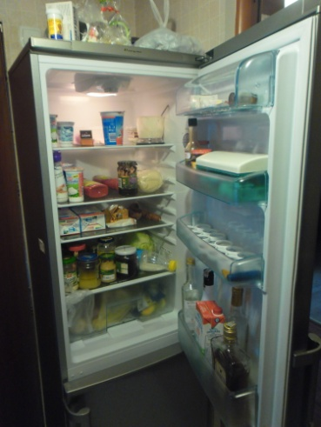
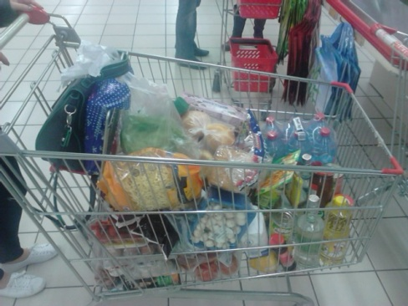


Raport z badania etnograficznego dotyczącego codziennej aprowizacji
dla
Carrefour
przez Instytut Etnologii i Antropologii Kulturowej
Uniwersytetu Warszawskiego
Raport przygotowały:
dr hab. prof. UW Anna Malewska-Szałygin
Agnieszka Kowalczyk

Slide 3
Metodologia
Metodologia: wywiady i obserwacje etnograficzne przeprowadzone w mieszkaniach rozmówców oraz w miejscach robienia zakupów przez studentów Instytutu Etnologii i Antropologii Kulturowej UW.
I etap
2-4 godzinny wywiad etnograficzny oparty na przygotowanym wcześniej scenariuszu z osobą odpowiedzialną za aprowizację domu
Obserwacja w mieszkaniu, skupiona na miejscach przechowywania i ocenie sytuacji materialnej rodziny
II etap
1-4 godzinna obserwacja rozpoczynająca i kończąca się w mieszkaniu rozmówców obejmująca przygotowanie do zakupów, poszczególne etapy zakupów, rozpakowanie zakupów
Wywiad podsumowujący zakupy
Uwaga: Badanie zostało przeprowadzone metodą etnograficzną. W raporcie przedstawiono dane z badania jakościowego – opisy zachowania konkretnych rodzin. Wyniki badania nie są reprezentatywne dla całej populacji.

Slide 4
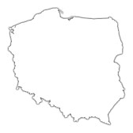
Rozmówcy
Wywiady przeprowadzono w 5 miastach. W każdym mieście jednostkami badawczymi były 4 rodziny.
Badani:
głównym rozmówcą była osoba odpowiedzialna w danej rodzinie za zakupy,
dodatkowymi rozmówcami byli pozostali członkowie gospodarstwa domowego obecni podczas wywiadów i obserwacji
Termin badania: marzec 2013
Gniezno
Poznań
Warszawa
Bytom
Katowice

Slide 5

Zakupy jako konstruowanie wizerunku
Zakupy jako występ w teatrze życia codziennego
Portret I – świadoma konsumentka
Portret II – konsumentka spontaniczna

Slide 6

Zakupy – „kobiece” czy „męskie”?
„Kobiece” i „męskie” style robienia zakupów
- Deklaracje
- Praktyki
Dominacja w rodzinie:
Kto odpowiada za bilans dochodów i wydatków?
Kto robi zakupy?

Slide 7
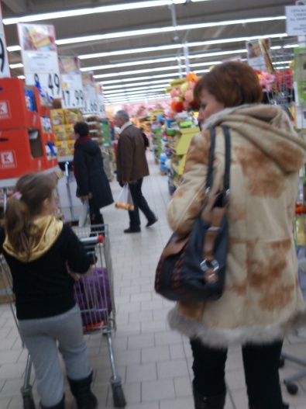
Zakupy jako projekt wychowawczy
Dzieci jako utrudnienie i zwiększone wydatki
Zakupy jako kształtowanie świadomych konsumentów

Slide 8

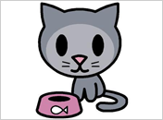
Zakupy jako przejaw uczuć
Zakupy są zwykle robione dla kogoś
Kupowanie tego, co domownicy lubią
Kupowanie tego, co lubią pupile

Slide 9
Formy oszczędności
Rozmówcy oszczędzają :
kupując produkty w promocji,
szukając zamienników produktów (np. znane marki na marki własne),
kupując w supermarketach zamiast w sklepikach osiedlowych,
kupując większe opakowania produktów,
gasząc światło.
Rozmówcy deklarują, że nigdy nie oszczędzają na potrzebach dzieci.

Slide 10
Zaradność
„Ja uważam, że jestem bardzo zaradną osobą. Mieć 6-osobową rodzinę, pracować, wyjeżdżać, dzieciom wszystko kupić to trzeba pomyśleć.”
„Dla mnie zaradna to była moja babcia, ona w lato już wiedziała co trzeba na zimę i to była zaradność”
„Tak samo zaradność to, że idę do tej dodatkowej pracy, mam te pieniądze jak coś trzeba w tym miesiącu kupić”
„Zaradność polega na tym, że kupię jednego kurczaka zrobię go na trzy obiady”
„Bo dla mnie jest tak, jak ktoś niezaradny, to trzeba go popychać wszędzie, a ja sobie potrafię ze wszystkim poradzić”

Slide 11
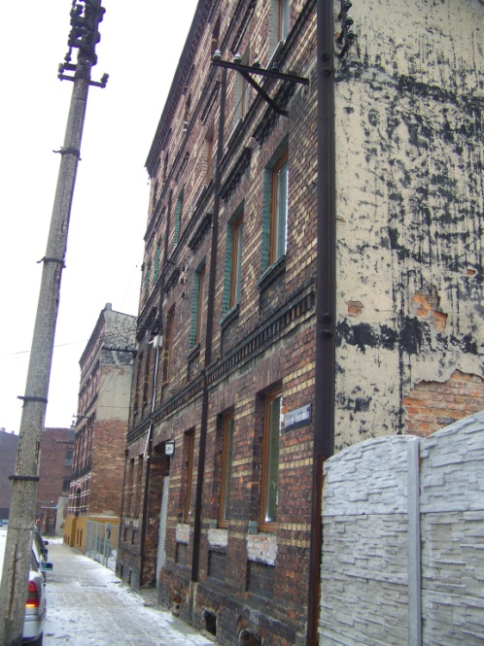
Gdy brakuje do pierwszego?
Różne strategie radzenia sobie z niedostatkiem:
Strategia I – skrupulatne planowanie wydatków i ścisły reżim zakupowy
Strategia II – spontaniczność jako chwila wolności

Slide 12
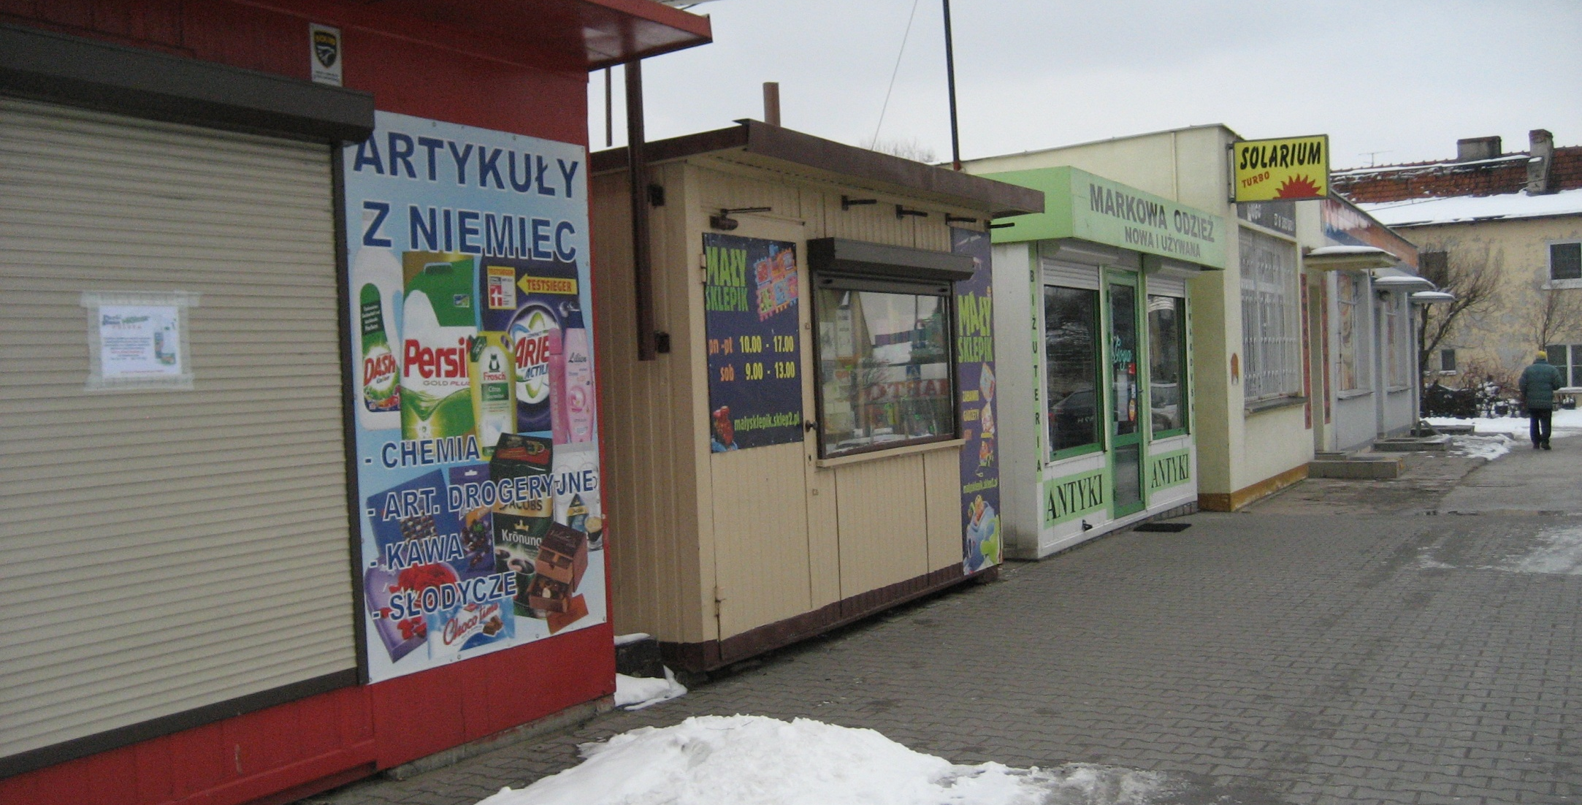
Targ/bazarek
Zaufanie do sprzedawcy
Mit swojskości
Mit krótkiego łańcucha dystrybucji

Slide 13
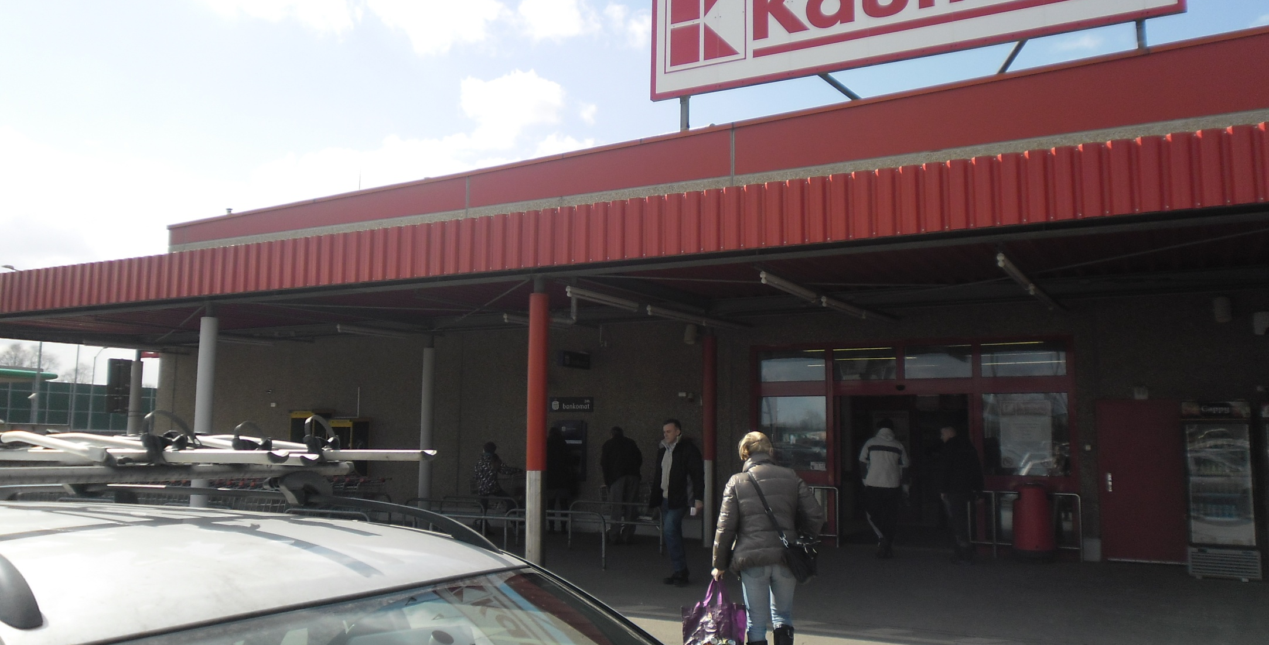
Supermarket
Sklep oswojony
Ekonomia czasu

Slide 14
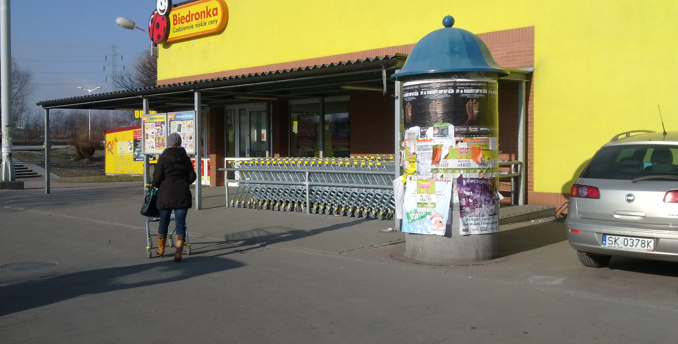
Dyskont
Jakość – nie gorsza niż w innych sklepach
Unikatowe produkty

Slide 15
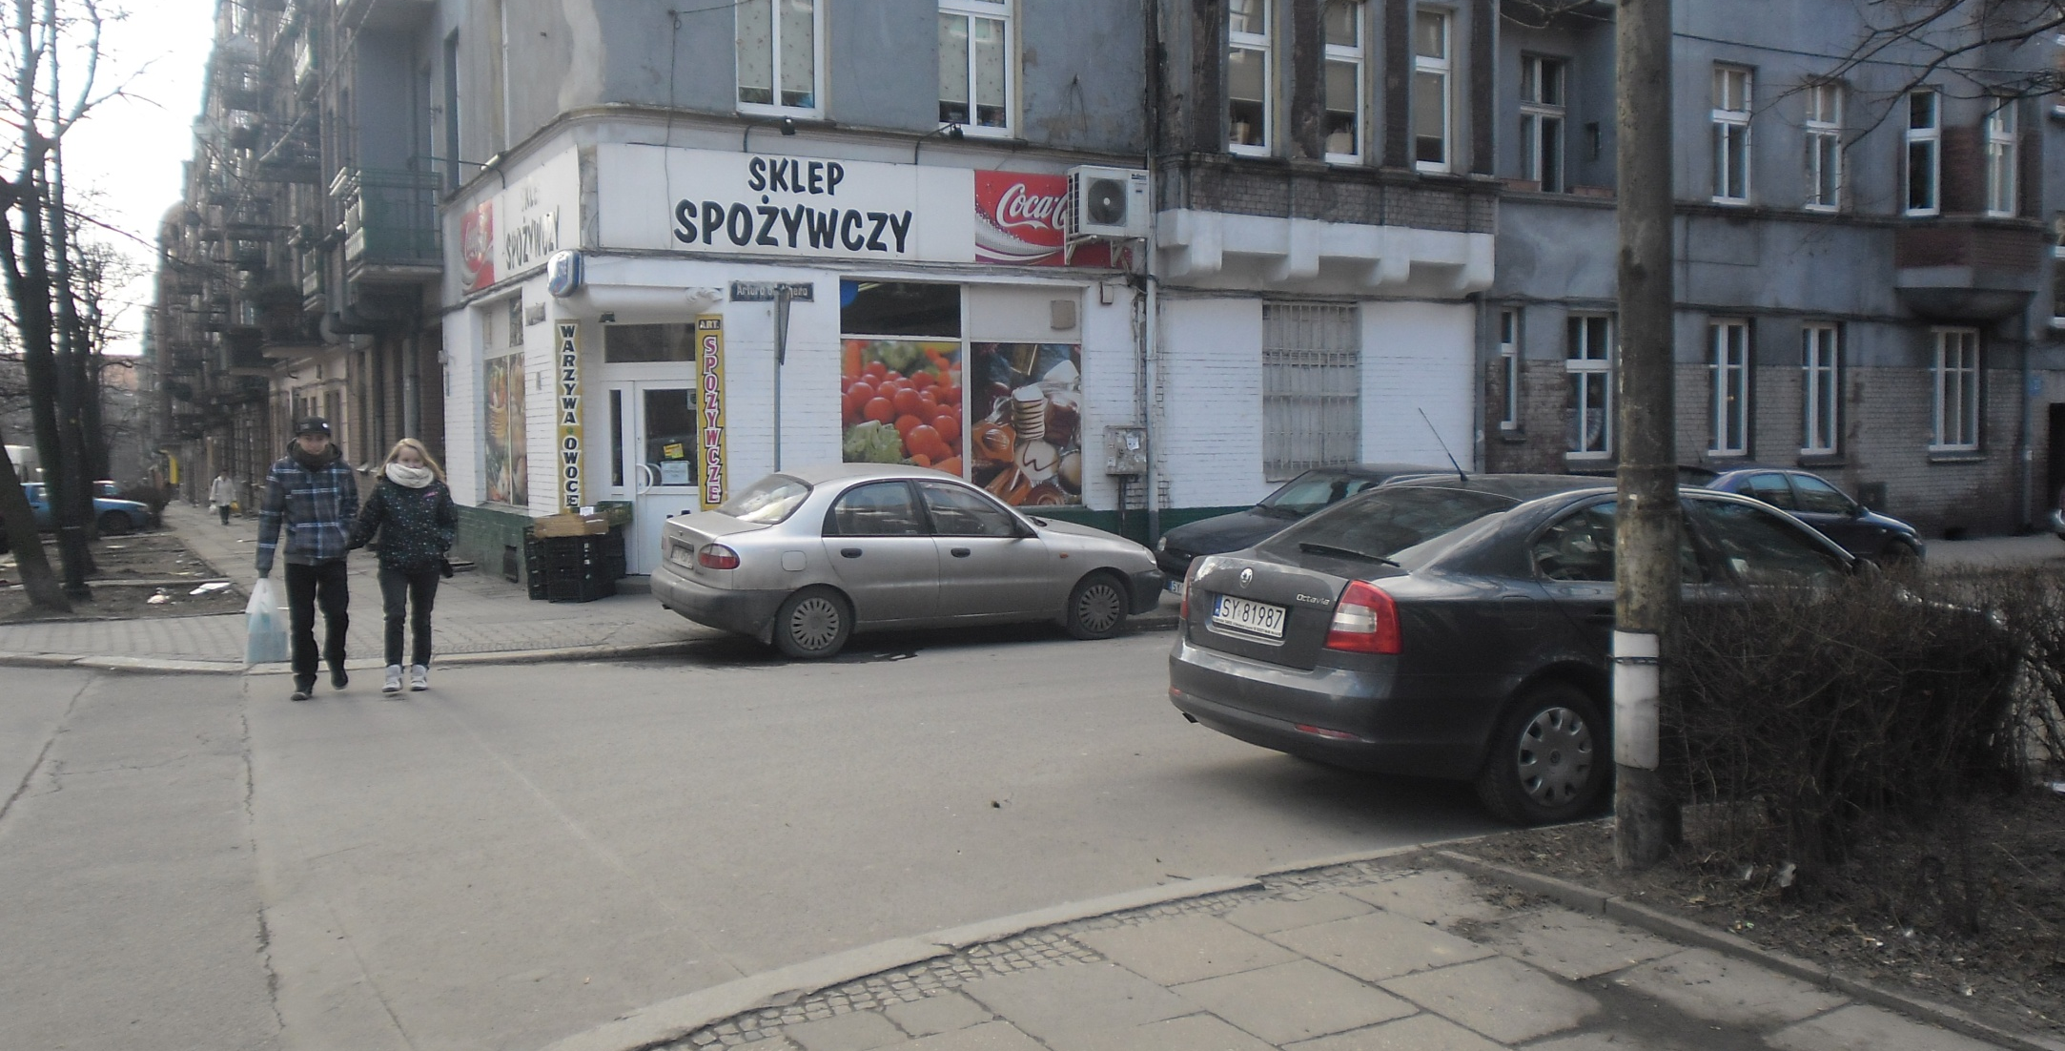
Sklep osiedlowy
Sklep po drodze

Slide 16
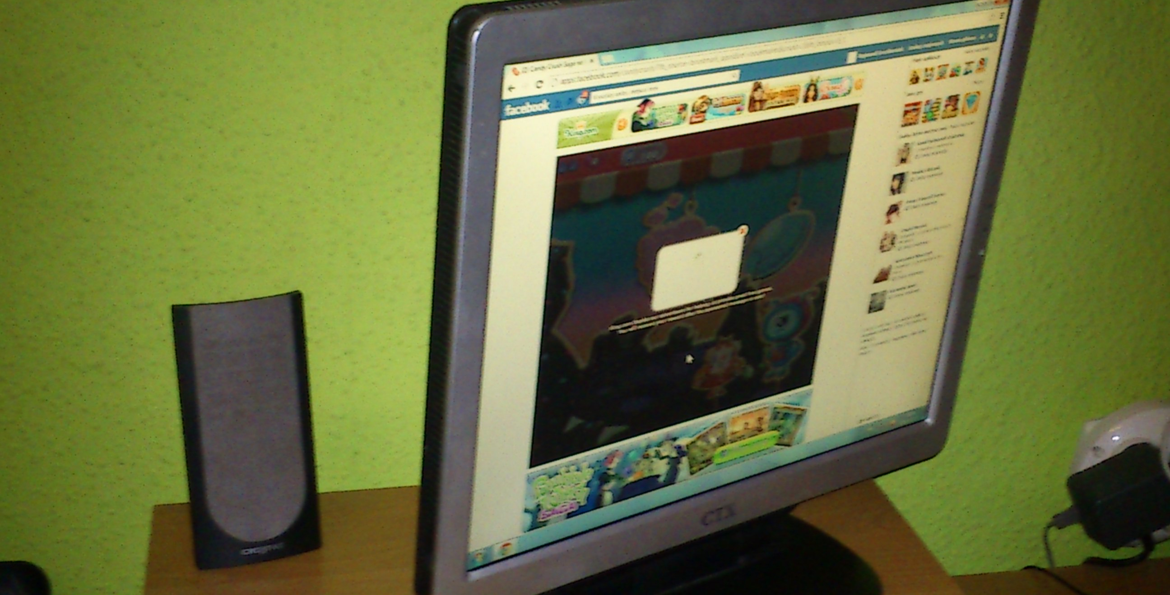
Internet
Nieufność

Slide 17
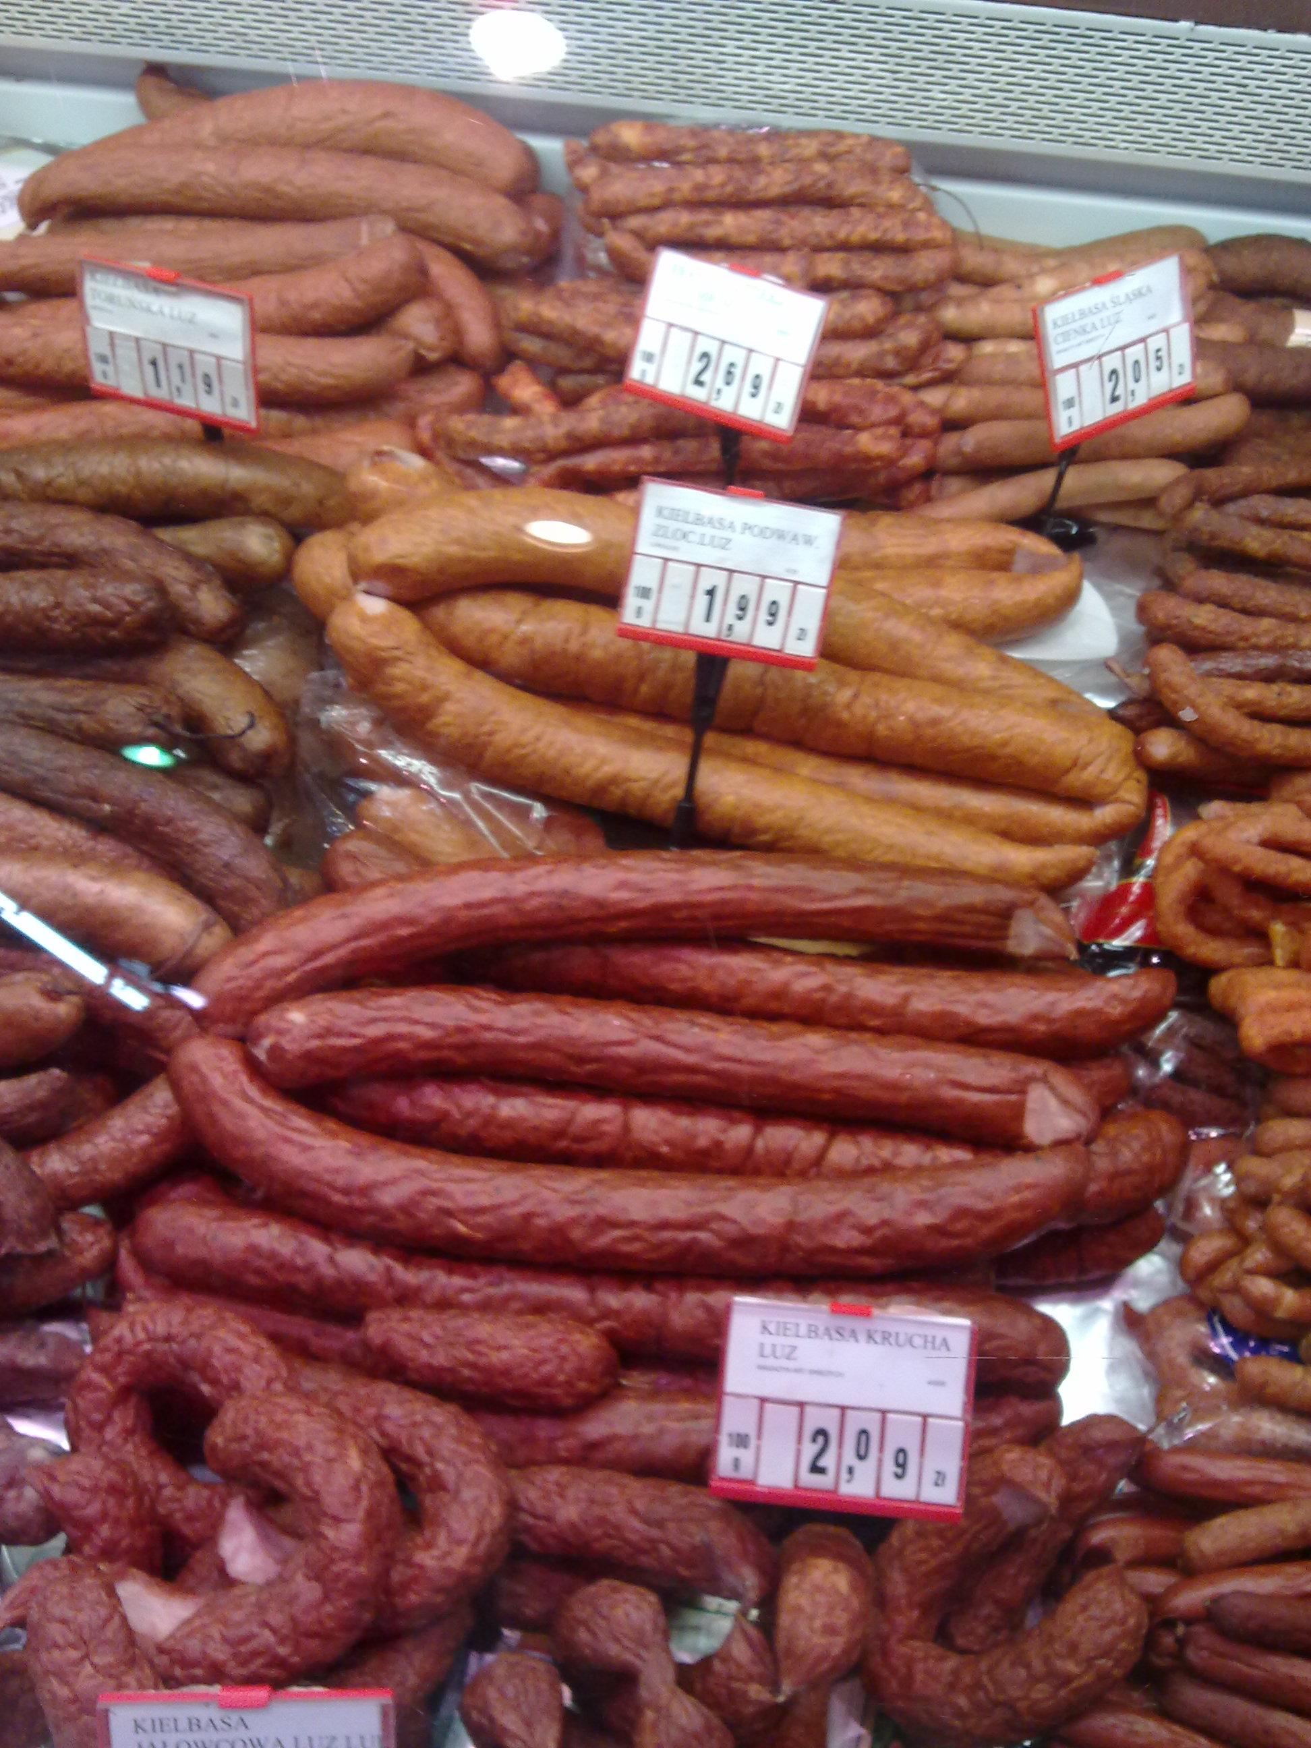
Mięso i wędliny
Produkty kupowane
u rzeźnika

Slide 18
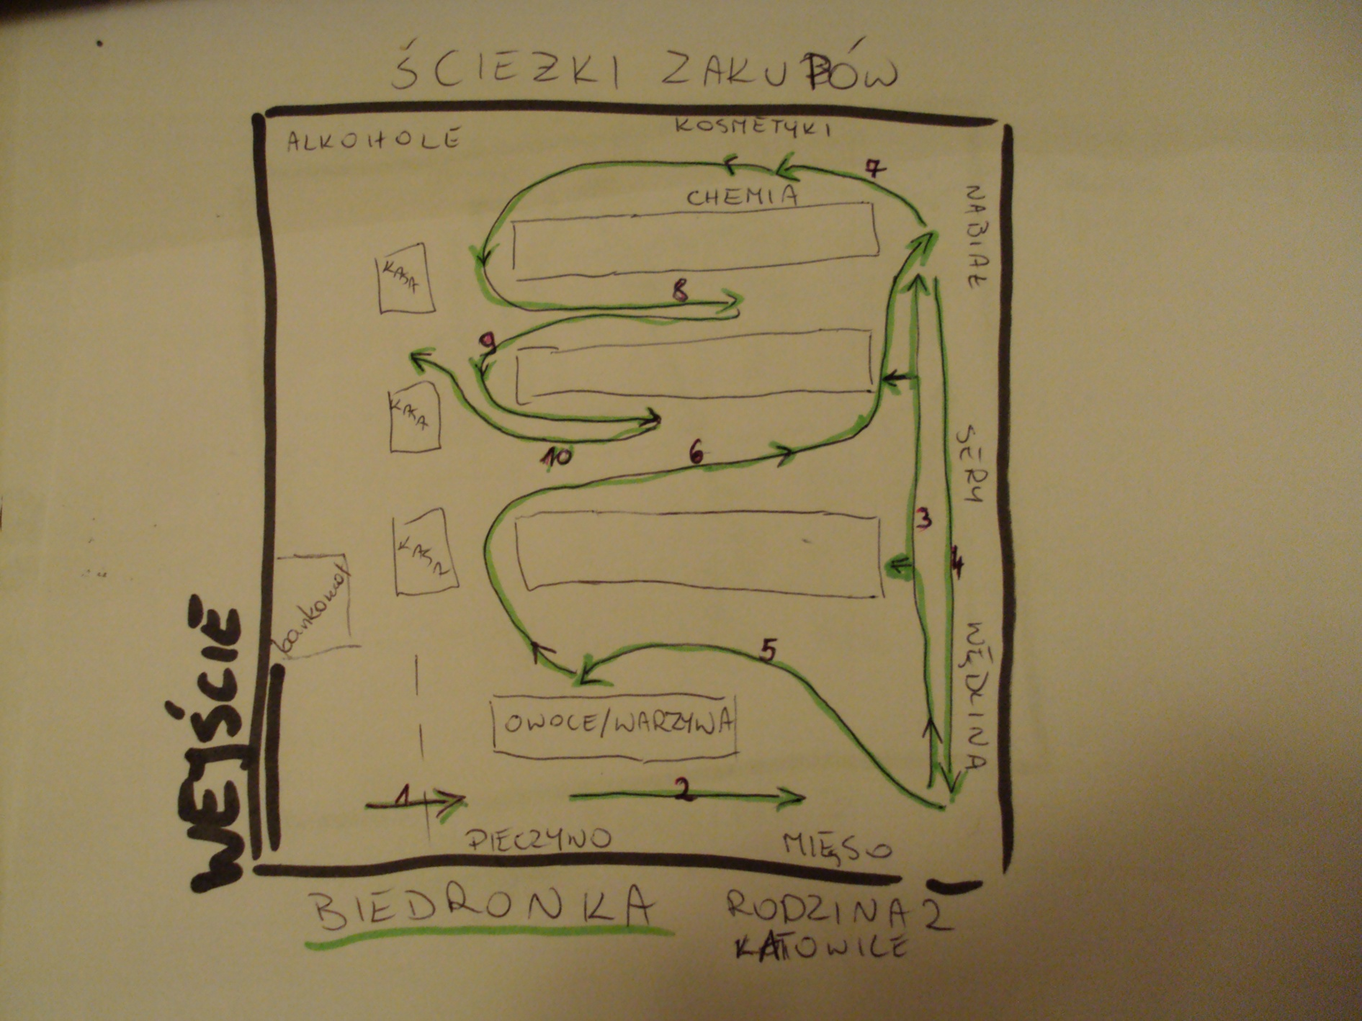
Utarte, znane ścieżki
Rozmówcy mają stałą ścieżkę w sklepie, w którym najczęściej robią zakupy.
Zdarza się, że gdy zakupy robi kilku członków rodziny jedna osoba idzie z koszykiem i wydaje polecenia innym co należy przynieść. Osoba z wózkiem idzie wzdłuż stałej ścieżki, a członek rodziny poluje przynosząc poszczególne produkty.

Slide 19
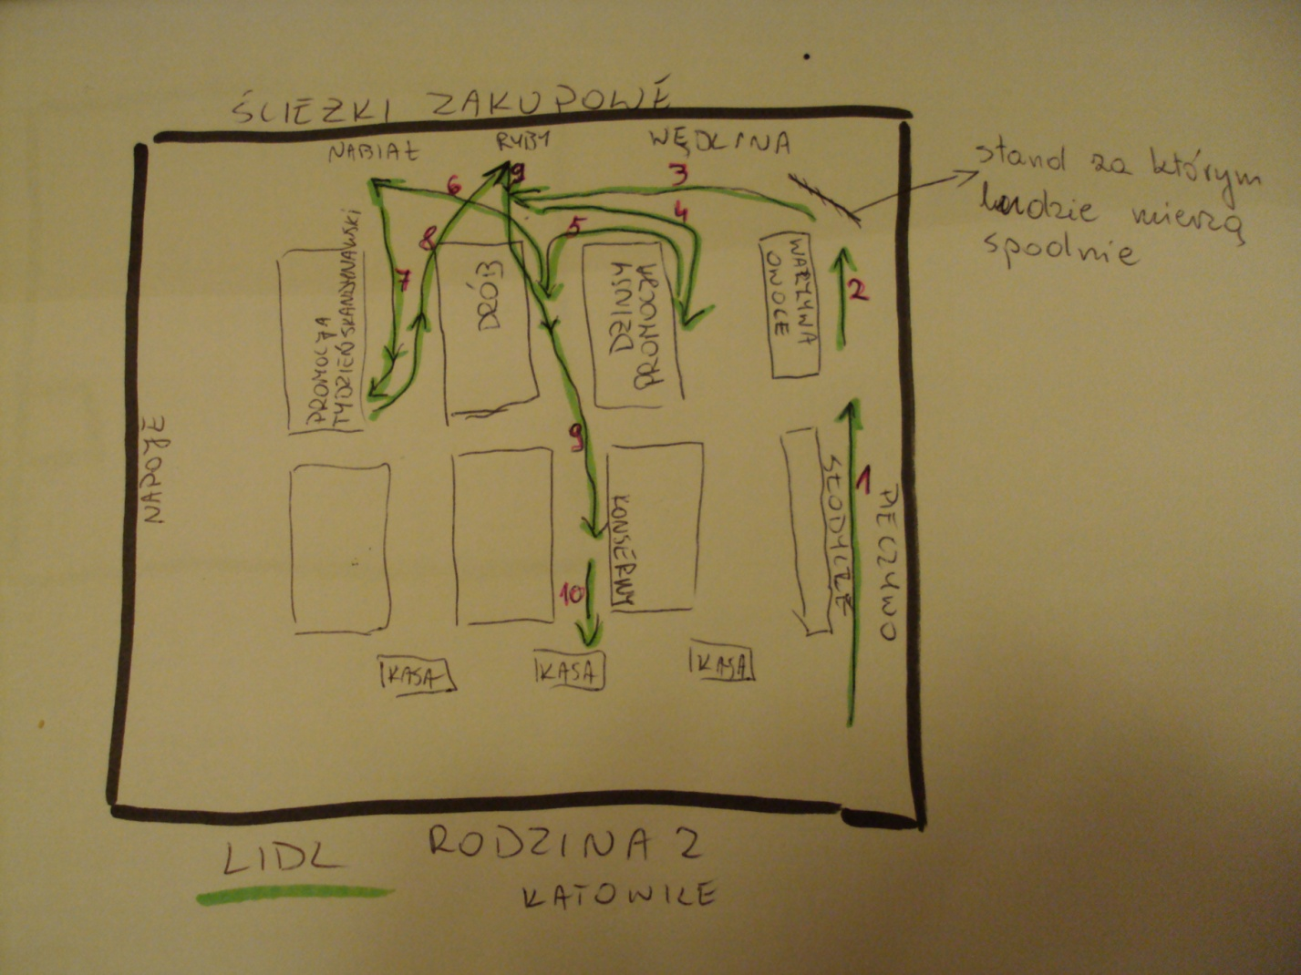
Stały układ regałów w sklepie
Rozmówcy nie znoszą szukania i zawracania po produkty.
Stały układ pozwala dostrzec nowości i promocje.
Stały układ półek pozwala na nieprzygotowywanie listy zakupów.

Slide 20
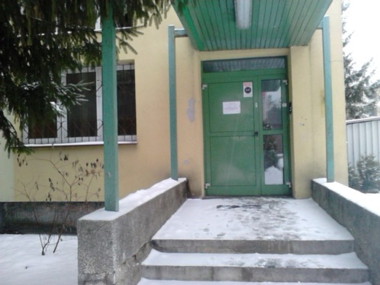
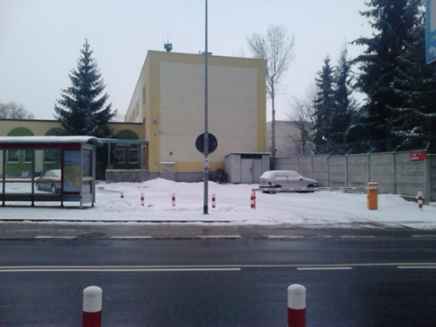
Specyfika regionów
Warszawa
Ekonomia czasu – ludzie wolą sobie zaoszczędzić czas i niż zaplącić troche mniej
Dzieci jako partner, negocjuje się z nimi zakup – dzieci są głupie i trzeba je spalić na stosie
Ekonomia czasu – rozmówcy przeważnie robią zakupy w jednym sklepie, rzadko kuszą ich promocje w odległych sklepach, wolą zaoszczędzić czas niż pieniądze.
Dziecko jako partner do negocjacji – rodzice negocjują z dzieckiem zakupy, tłumaczą dlaczego coś mu kupują lub nie, stawiają dzieci przed wyborem (może kupić tylko jedną rzecz). Dziecko ma niewielki wpływ na ostateczny zakup.
Zakupy jako wyraz wyznawanych wartości - Zakupy z jednej strony są traktowane jako zadanie do wykonania, z drugiej jako sposób na podkreślenie własnej indywidualności i filozofii życiowej (zwracanie uwagi na skład i pochodzenie produktów).

Slide 21
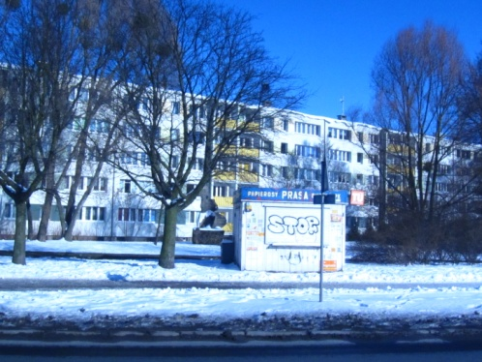
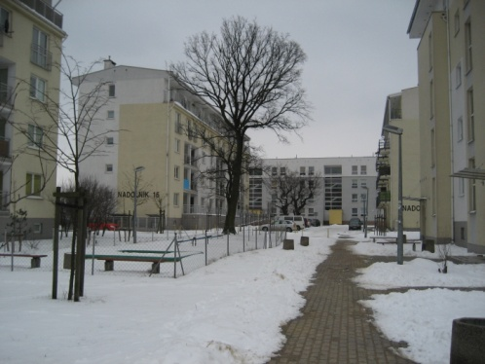
Specyfika regionów
Wielkopolska
Sztywny podział obowiązków – w rodzinach panuje sztywny podział ról, osoba zajmująca się aprowizacją domu i gotowaniem ma niższą pozycję w domu (nie zawsze była to kobieta), osoba która się tym nie zajmuje przeważnie kontroluje domowe finanse.
Nieuwzględniany całkowity koszt zakupu - czas i pieniądze poświęcone np. na dojazd do miejsca, gdzie znajduje się wypatrzony produkt (np. w promocji) często nie są wliczane do ogółu poniesionych kosztów.
Kilka miejsc zakupów - produkty spożywcze nie są kupowane w jednym miejscu, po określone grupy produktów jeździ się w do różnych miejsc (np. mięso u rzeźnika, pieczywo w osiedlowej piekarni, chemia w dyskoncie).
Kontakty rodzinne i znajomości - duża część rozmówców owoce przywozi z działki od rodziców, mięso przygotowuje z rodzicami, a szukanie części samochodowych rozpoczyna od przepytania znajomych.

Slide 22
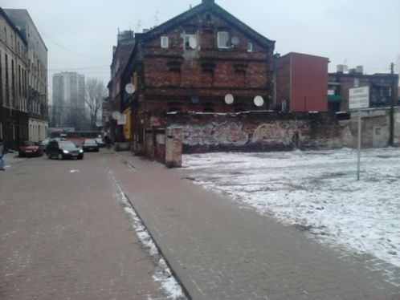
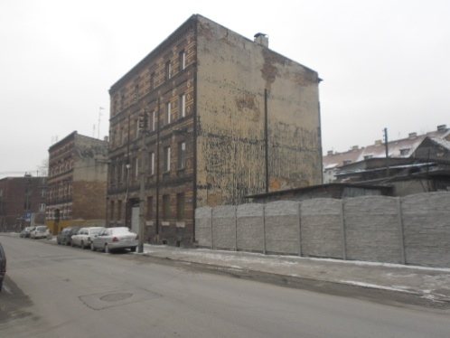
Specyfika regionów
Śląsk
Wpływ dzieci – zakupy są dość mocno skupione na dzieciach, dużą część produktów rozmówcy kupują lub nie ze względu na to czy dziecko coś lubi czy nie, rekompensując mu np. nienajlepszą sytuację materialną zakupem dużej ilości słodyczy.
Mit niemieckich produktów – niemieckie produkty wielu rozmówców uważało za wyjątkowo solidne (samochody), smaczne (słodycze) lub skuteczne (chemia).
Tradycyjny podział ról – w większości rodzin kobieta była jedyną osobą odpowiedzialną za zakupy i opiekę nad domem i dziećmi. Mężczyźni angażowali się w zakupy tylko niektórych produktów (narzędzia, alkohol).
Starsze dzieci partycypują w kosztach utrzymania domu - rodzice pozwalają im na rozpieszczanie rodzeństwa, kupowanie im zabawek, słodyczy, itp. Większe zakupy są dzielone między wszystkich pracujących członków rodziny.

Slide 23

Etnografia jako technika badawcza
Dawniej - Etnografia jako nauka o kulturach chłopskich w Europie
Obecnie - Etnografia to metoda, technika badań jakościowych

Slide 24
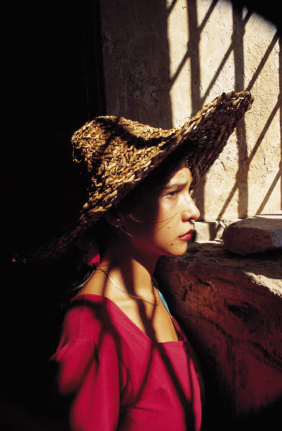
Antropologia jako perspektywa
Dawniej - Antropologia to nauka o kulturach pozaeuropejskich
Obecnie - Antropologia to perspektywa patrzenia na zjawiska społeczno-kulturowe z punktu widzenia jednostki/człowieka (anthropos)

Slide 25
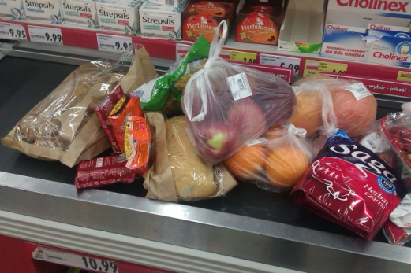
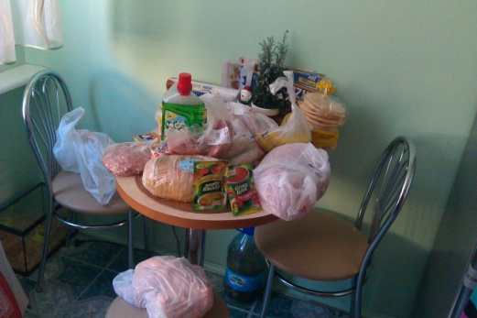
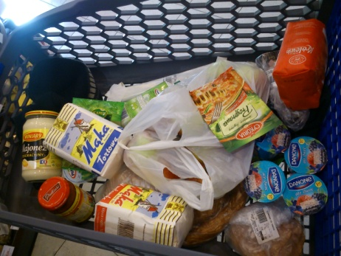
Kontakt
Instytut Etnologii i Antropologii Kulturowej
Uniwersytetu Warszawskiego
ul. Żurawia 4 00-503 Warszawa
tel. (sekretariat): (0-22) 55-316-11/12

Slide 26
Konsument w czasie kryzysu – wyzwania dla handlu. Etnografia w biznesie.
Badania etnograficzne
Uniwersytetu Warszawskiego i Carrefour
Warszawa - 17 maja 2013
Pałac Prymasowski – Sala Malinowa

